Slide 1
Buat Aplikasi Android Menggunakan TinyDb pada App Inventor
Oleh :
Harry Witriyono, M.Kom
NIDN. 0210126903
Program Studi Teknik Informatika Fakultas Teknik
Universitas Muhamamdiyah Bengkulu
2023

Slide 2
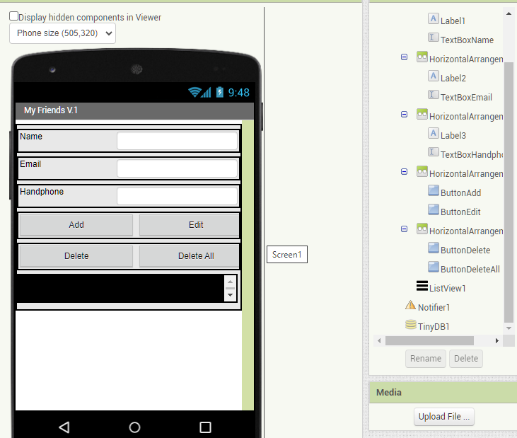
1. Desain Aplikasi
Gunakan 1 Vertical Arrangement
Gunakan 5 Horizontal Arrangement di dalam Vertical Arrangment
Masukkan 3 label dan 3 textbox pada Horizontal Arrangement 1,2,3
Masukkan 4 Button pada Horizontal Arrangement 4 dan 5 masing-masing 2.
Masukkan 1 ListView
Masukkan 1 Notifier
Masukkan 1 TinyDb

Slide 3

2. Buat Code Block saat Screen 1 diinisialisasi dan Inisialisasi variabel list Global name
Algoritmanya : saat aplikasi dijalankan / screen 1 tampil maka semua isi dari element ListView ada isi dari database TinyDB untuk semua tagnya.
Selain itu kita siapkan variabel list kosong bertipe global dengan nama name.

Slide 4
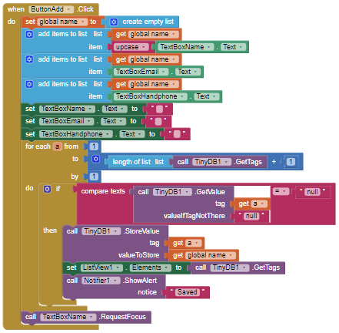
3. Buat Code Block saat Tombol Add diklik.
Buat variabel Global name sebagai list kosong
Tambahkan setiap item ke list Global name berdasarkan item pada text dari textbox nama, email dan handphone
Kosongkan semua textbox
Untuk setiap item a mulai dari 1 hingga rekord terakhir dari TinyDB + 1 dengan iterasi perulangan 1, maka lakukan :
Jika tag rekord yang diambil dari TinyDB pada tag a tersebut kosong maka tambahkan rekord baru ke TinyDB berdasarkan nilai tag a dari variabel list Global name. Selanjutnya samakan element ListView dengan semua record dari TinyDB. Akhirnya tampilkan pesan Saved / Tersimpan.
Focus kursor pada textbox nama.

Slide 5
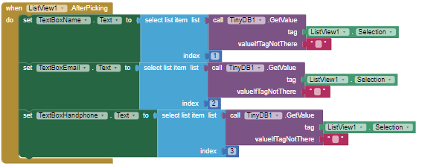
4. Buat Code Block untuk mengisi text box saat ListView telah diklik
Saat ListView telah diklik, maka lakukan :
Isi TextboxName adalah rekord dari TinyDB pada field yang 1 dari tag pada ListView yang terpilih.
Isi Textbox Email adalah rekord dari TinyDB pada field yang 2 dari tag pada ListView yang terpilih.
Isi Textbox Handphone adalah rekord dari TinyDB pada field 3 dari tag pada ListView yang terpilih.

Slide 6
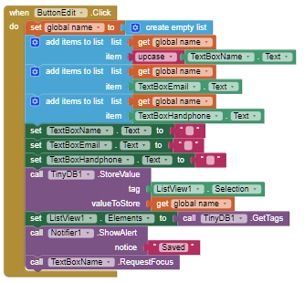
5. Buat Code Block saat Tombol Edit diklik
Kosongkan variabel global list name.
Tambahkan semua item dari textbox ke variabel global list name.
Kosongkan semua textbox
Simpan rekord hasil koreksi pada TinyDB sesuai dengan tag pada ListView terpilih berdasarkan rekord pada variabel global list name.
Samakan Kembali semua element ListView dengan semua rekord pada TinyDB.
Tampilkan pesan Saved / Tersimpan
Fokus kursor kembali ke Textbox name.

Slide 7

6. Buat Code Block saat tombol Delete diklik.
Hapus rekord TinyDB pada tag yang sesuai dengan tag pada ListView terpilih.
Sesuaikan kembali semua elemen ListView berdasarkan semua Tag pada TinyDB.

Slide 8
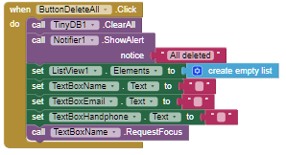
7. Buat Code Block saat Tombol Delete All diklik.
Hapus semua rekord pada TinyDB
Tampilkan pesan All Deleted
Kosongkan list element ListView
Kosongkan semua textbox
Focus kursor pada textbox Name.

Slide 9
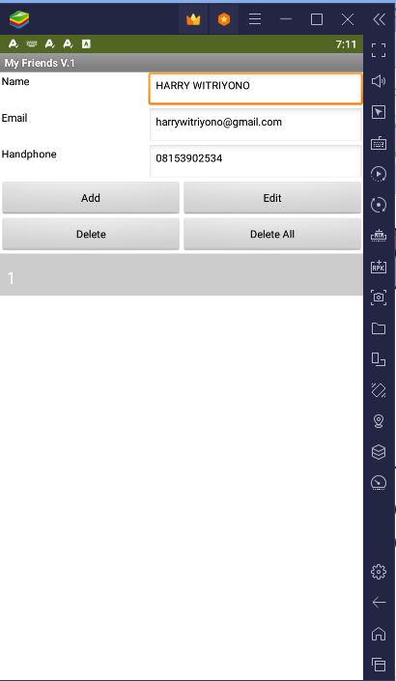
Tampilan Aplikasi pada Emulator BlueStack

Slide 10
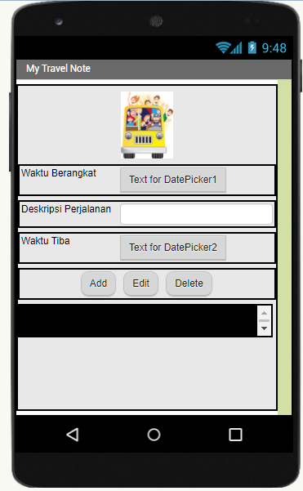
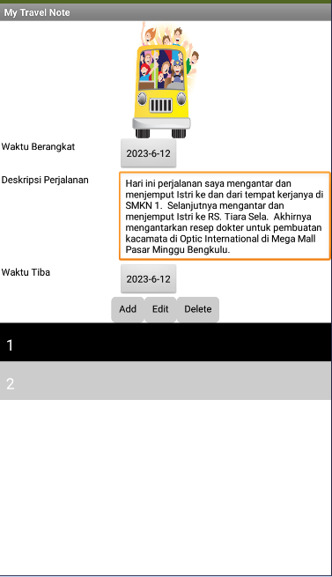
Tugas 1. Buat Aplikasi Catatan Perjalanan
Kolomnya : Waktu Mulai Perjalanan, Deskripsi Perjalanan dan Waktu Tiba.
Tampilan desain boleh serupa atau silahkan dikreasikan sendiri.

